Slide 1
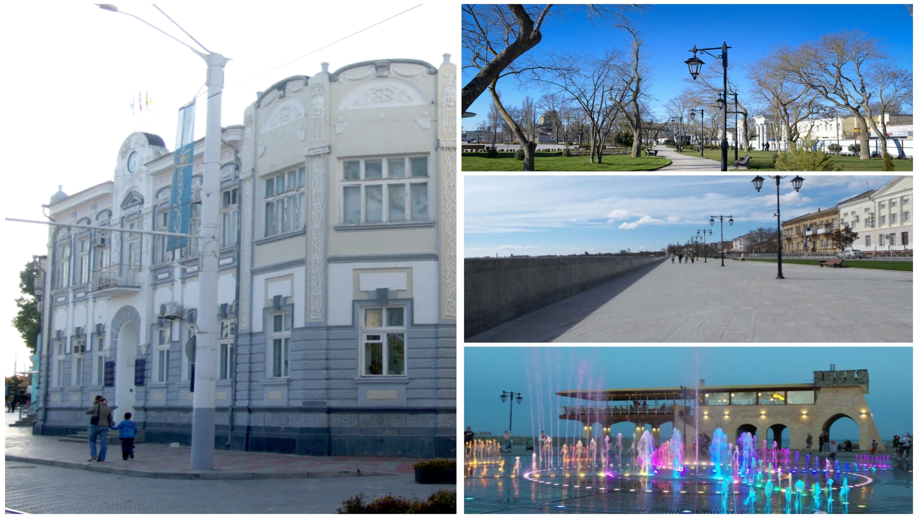
БЮДЖЕТ МУНИЦИПАЛЬНОГО ОБРАЗОВАНИЯ ГОРОДСКОЙ ОКРУГ ЕВПАТОРИЯ РЕСПУБЛИКИ КРЫМ НА 2025 ГОД И НА ПЛАНОВЫЙ ПЕРИОД 2026 И 2027 ГОДОВ

Slide 2
Основные понятия и определения
бюджет - форма образования и расходования денежных средств, предназначенных для финансового обеспечения задач и функций государства и местного самоуправления;
консолидированный бюджет - свод бюджетов бюджетной системы Российской Федерации на соответствующей территории (за исключением бюджетов государственных внебюджетных фондов) без учета межбюджетных трансфертов между этими бюджетами;
бюджетная система Российской Федерации - основанная на экономических отношениях и государственном устройстве Российской Федерации, регулируемая законодательством Российской Федерации совокупность федерального бюджета, бюджетов субъектов Российской Федерации, местных бюджетов и бюджетов государственных внебюджетных фондов;
бюджетный процесс - регламентируемая законодательством Российской Федерации деятельность органов государственной власти, органов местного самоуправления и иных участников бюджетного процесса по составлению и рассмотрению проектов бюджетов, утверждению и исполнению бюджетов, контролю за их исполнением, осуществлению бюджетного учета, составлению, внешней проверке, рассмотрению и утверждению бюджетной отчетности;
доходы бюджета - поступающие в бюджет денежные средства, за исключением средств, являющихся источниками финансирования дефицита бюджета;
расходы бюджета - выплачиваемые из бюджета денежные средства, за исключением средств, являющихся источниками финансирования дефицита бюджета;
условно утверждаемые расходы бюджета - расходы, не распределенные в плановом периоде в соответствии с классификацией расходов бюджетов бюджетные ассигнования;
муниципальный долг - обязательства, возникающие из муниципальных заимствований, гарантий по обязательствам третьих лиц, другие обязательства в соответствии с видами долговых обязательств, принятые на себя муниципальным образованием.

Slide 3

ЧТО ТАКОЕ БЮДЖЕТ ДЛЯ ГРАЖДАН?
«Бюджет для граждан» – аналитический документ, разрабатываемый в целях предоставления гражданам актуальной информации о проекте бюджета городского округа Евпатория Республики Крым в формате, доступном для широкого круга пользователей. В представленной информации отражены положения проекта бюджета городского округа Евпатория Республики Крым на предстоящие три года: 2025 год и плановый период 2026 и 2027 годов.
«Бюджет для граждан» нацелен на получение обратной связи от граждан по интересующим их вопросам.

Slide 4

ВОЗМОЖНОСТЬ ГРАЖДАНИНА ПОВЛИЯТЬ НА ПРОЦЕСС СОСТАВЛЕНИЯ БЮДЖЕТА ГОРОДА

Slide 5
ВОЗМОЖНОСТЬ ВЛИЯНИЯ ГРАЖДАНИНА НА СОСТАВ БЮДЖЕТА
Публичные слушания
по проекту бюджета
городского округа Евпатория Республики Крым
(проходят ежегодно в ноябре)
Публичные слушания
по отчету об исполнении бюджета
городского округа Евпатория Республики Крым
(проходят ежегодно в мае)

Slide 6

ГРАЖДАНИН, ЕГО УЧАСТИЕ В БЮДЖЕТНОМ ПРОЦЕССЕ
Гражданин как
получатель социальных гарантий
Гражданин как
налогоплательщик
Участвует в формировании доходной части бюджета
Получает социальные гарантии в области образования, жилищно-коммунального хозяйства, культуры, физической культуры и спорта, социальных льгот и в области других направлений социальных гарантий населению – расходная часть бюджета

Slide 7



ОСНОВЫ СОСТАВЛЕНИЯ ПРОЕКТА БЮДЖЕТА ГОРОДСКОГО ОКРУГА ЕВПАТОРИЯ РЕСПУБЛИКИ КРЫМ
Прогноз
социально-экономического
развития города
Основные направления бюджетной и налоговой политики
Муниципальные программы города

Slide 8
ЧТО ТАКОЕ БЮДЖЕТ?

Slide 9

БЮДЖЕТ
(от старонормандского bougette – кошель, сумка, кожаный мешок) – форма образования и расходования денежных средств, предназначенных для финансового обеспечения задач и функций государства и местного самоуправления.
Бюджет - это план доходов и расходов.
Каждый житель города Евпатории является участником формирования этого плана, с одной стороны как налогоплательщик, наполняя доходы бюджета, с другой – он получает часть расходов как потребитель общественных услуг.

Slide 10


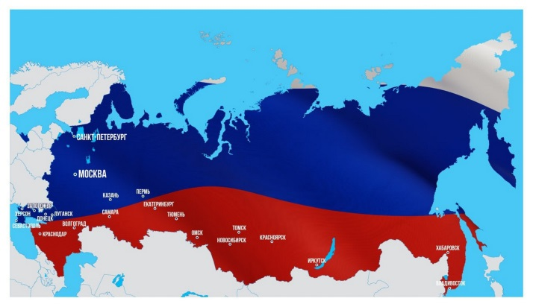
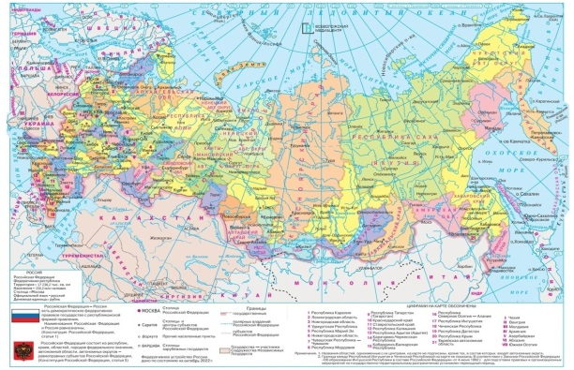
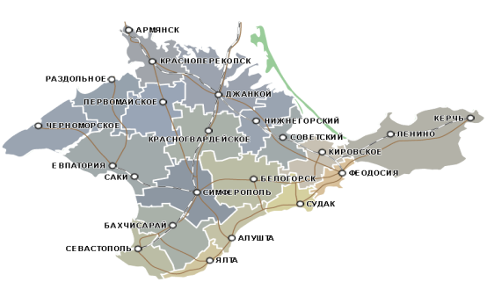
КАКИЕ БЫВАЮТ БЮДЖЕТЫ?
Бюджет семьи
Бюджет организаций
Бюджеты публично- правовых образований
Российской Федерации (федеральный бюджет, бюджеты государственных внебюджетных фондов РФ)
субъектов Российской Федерации (региональные бюджеты, бюджеты территориальных фондов ОМС)
муниципальных образований (местные бюджеты)

Slide 11
доходы
это поступающие в бюджет денежные средства (налоги юридических и физических лиц, доходы от использования имущества, административные платежи и сборы, безвозмездные поступления)
расходы
это выплачиваемые из бюджета денежные средства на: содержание муниципальных учреждений (образование, ЖКХ, культура, молодежная политика, физическая культура и спорт и другие), социальные выплаты населению, капитальное строительство и другие расходы
РАСХОДЫ
ДОХОДЫ

Slide 12
ПРОФИЦИТ
СБАЛАНСИРОВАННОСТЬ
ДЕФИЦИТ
Объем предусмотренных бюджетом расходов соответствует суммарному объему доходов бюджета и поступлений источников финансирования его дефицита, уменьшенных на суммы выплат из бюджета, связанных с источниками финансирования дефицита бюджета и изменением остатков на счетах по учету средств бюджетов.
Если величина прогнозируемых доходов больше, чем величина планируемых расходов
Если величина прогнозируемых доходов меньше, чем величина планируемых расходов

Slide 13
ДОХОДЫ БЮДЖЕТА
НАЛОГОВЫЕ
ДОХОДЫ
НЕНАЛОГОВЫЕ
ДОХОДЫ
БЕЗВОЗМЕЗДНЫЕ
ПОСТУПЛЕНИЯ
Поступления от уплаты налогов, установленных Налоговым Кодексом Российской Федерации (налог на доходы физических лиц; земельный налог; налог на имущество физических лиц; госпошлина; налог взимаемый в связи с применением упрощенной и патентной системы налогообложения, акцизы на нефтепродукты, единый сельско - хозяйственный налог и другие)
К неналоговым доходам относятся: доходы от использования имущества, доходы от продажи материальных и нематериальных активов, доходы от оказания платных услуг, а также платежи в виде штрафов или иных санкций за нарушение законодательства и другие.
Поступления в бюджет на безвозмездной и безвозвратной основе из областного бюджета (дотации, субсидии, субвенции), а также перечисления от физических и юридических лиц (кроме налоговых и неналоговых доходов).

Slide 14


МЕЖБЮДЖЕТНЫЕ ТРАНСФЕРТЫ
– денежные средства, перечисляемые из одного бюджета бюджетной системы РФ другому, и являются основным видом безвозмездных перечислений
ДОТАЦИИ
(от лат. «Dotatio» - дар, пожертвование) Предоставляются без определения конкретной цели их использования
(от лат. «Subvenire» - приходить на помощь) Предоставляются на финансирование «переданных» другим публично-правовым образованиям полномочий
(от лат. «Subsidium» -поддержка) Предоставляются на условиях долевого софинансирования расходов других бюджетов
СУБВЕНЦИИ
СУБСИДИИ

Slide 15
Основные направления налоговой политики города Евпатории на 2025 год и на плановый период 2026 и 2027 годов
совершенствование методов администрирования доходов, повышение уровня ответственности главных администраторов доходов бюджета городского округа за качество прогнозирования доходов, в целях повышения эффективности администрирования налоговых и неналоговых доходов, подлежащих зачислению в бюджет городского округа, и усиление контроля за полным и своевременным поступлением доходов в бюджет городского округа; повышение эффективности управления (распоряжения и использования) муниципальным имуществом, в том числе выявление неиспользуемых или используемых не по назначению объектов недвижимости (земельных участков) и принятие соответствующих мер по вовлечению их в оборот; усиление муниципального земельного контроля, в рамках полномочий с учетом действующего законодательства; продолжение проведения работы на территории муниципального образования по выявлению правообладателей ранее учтенных объектов недвижимости, направление сведений о правообладателях данных объектов недвижимости для внесения в Единый государственный реестр недвижимости (с учетом положений статьи 69.1 Федерального закона от 13 июля 2015 года № 218-ФЗ «О государственной регистрации недвижимости» и статьи 6 Федерального закона от 30 декабря 2020 года № 518-ФЗ «О внесении изменений в отдельные законодательные акты Российской Федерации»); проведение органами местного самоуправления совместной работы по сохранению, укреплению и развитию налогового потенциала городского округа Евпатория путем совершенствования механизмов взаимодействия с территориальными налоговыми органами;

Slide 16
проведение совместной работы органами местного самоуправления, структурными подразделениями, отраслевыми (функциональными) органами администрации города Евпатории Республики Крым и территориальным налоговым органом, направленной на повышение уровня собираемости налоговых и неналоговых доходов бюджета городского округа, проведение мероприятий по противодействию нелегальной занятости и по легализации «теневой» заработной платы; продолжение работы по выявлению лиц, осуществляющих на территории муниципального образования предпринимательскую деятельность без регистрации, постановке их на налоговый учет (в том числе обособленных подразделений или филиалов организаций) и уплате налогов в бюджеты бюджетной системы Российской Федерации; обеспечение контроля органами местного самоуправления, структурными подразделениями, отраслевыми (функциональными) органами администрации города Евпатории Республики Крым, в ведомственной подчиненности которых находятся муниципальные учреждения, за своевременным и полным перечислением налогов, сборов и иных обязательных платежей в бюджеты бюджетной системы Российской Федерации.

Slide 17
Основные направления бюджетной политики города Евпатории на 2025 год и на плановый период 2026 и 2027 годов
сохранение и развитие доходного потенциала города путем: обеспечения эффективности использования муниципального имущества, находящегося в собственности городского округа, посредством повышения качества контроля за его использованием, выявлением неиспользуемого имущества и принятием мер, направленных на его реализацию или передачу в аренду; установления жесткого контроля за поступлением арендных платежей путем активизации контрольных функций главных администраторов поступлений неналоговых доходов; проведения мероприятий, направленных на реализацию Плана («дорожной карты») по взысканию дебиторской задолженности по платежам в бюджет муниципального образования городской округ Евпатория Республики Крым, пеням и штрафам по ним, утвержденного постановлением администрации города Евпатории Республики Крым от 25.03.2024 № 617-п; вовлечения в инвестиционный процесс земельных участков, незавершенных объектов капитального строительства, имущества предприятий и организаций, находящихся в муниципальной собственности; проведения инвентаризации муниципального имущества, в том числе земельных участков, осуществления мероприятий, направленных на изъятие излишнего, неиспользуемого или используемого не по назначению муниципального имущества, с целью подготовки к продаже или сдаче в аренду такого имущества в установленном порядке, постановки на учет неучтенных объектов муниципальной собственности, выявленных после проведения инвентаризации; установление контроля за финансовой и хозяйственной деятельностью унитарных предприятий, полнотой и своевременностью уплаты ими налогов и сборов в бюджеты разных уровней; обеспечение сбалансированности доходных источников и расходных обязательств местного бюджета;

Slide 18
закрепление положительных результатов, достигнутых при формировании и исполнении бюджета за предыдущие годы; формирование бюджетных параметров исходя из необходимости безусловного исполнения действующих расходных обязательств городского округа; концентрацию бюджетных ресурсов на приоритетных направлениях расходных обязательств; анализ осуществляемых расходных обязательств в целях исключения направления средств на выполнение полномочий, не отнесенных к полномочиям городского округа; принятие новых расходных обязательств только при условии оценки их эффективности, соответствия их приоритетным направлениям социально-экономического развития города и при условии наличия ресурсов для их гарантированного исполнения в целях снижения риска неисполнения (либо исполнения в неполном объеме) действующих расходных обязательств; осуществление работы, направленной на привлечение средств вышестоящих бюджетов на решение вопросов местного значения в целях сокращения нагрузки на местный бюджет, в том числе путем участия в федеральных или региональных проектах и программах, а также выполнение условий софинансирования; обеспечение и сохранение достигнутых соотношений заработной платы отдельных категорий работников бюджетной сферы к доходу от трудовой деятельности в Республике Крым, закрепленных в Указах Президента Российской Федерации от 7 мая 2012 года № 597 «О мероприятиях по реализации государственной социальной политики», от 1 июня 2012 года № 761 «О Национальной стратегии действий в интересах детей на 2012 - 2017 годы» и от 28 декабря 2012 года № 1688 «О некоторых мерах по реализации государственной политики в сфере защиты детей-сирот и детей, оставшихся без попечения родителей»;

Slide 19
индексация оплаты труда работников бюджетной сферы, на которых не распространяются указы Президента Российской Федерации от 7 мая 2012 года № 597 «О мероприятиях по реализации государственной социальной политики», от 1 июня 2012 года № 761 «О Национальной стратегии действий в интересах детей на 2012 - 2017 годы» и от 28 декабря 2012 года № 1688 «О некоторых мерах по реализации государственной политики в сфере защиты детей-сирот и детей, оставшихся без попечения родителей» ежегодно, с 1 октября; обеспечение роста уровня заработной платы низкооплачиваемой категории работников бюджетной сферы, в соответствии с увеличением минимального размера оплаты труда; повышение качества управления муниципальными финансами, строгое соблюдение бюджетно-финансовой дисциплины; развитие приносящей доход деятельности в муниципальных учреждениях; повышение ответственности муниципальных учреждений за невыполнение муниципального задания и недостижение показателей, установленных в муниципальном задании; совершенствование системы муниципальных закупок; повышение эффективности внутреннего финансового контроля и внутреннего финансового аудита главных администраторов бюджетных средств; проведение главными распорядителями бюджетных средств систематического ведомственного контроля в отношении подведомственных им учреждений и получателей межбюджетных трансфертов; развитие инициативного бюджетирования в городском округе Евпатория в целях вовлечения граждан в решение первоочередных проблем местного значения и повышения уровня доверия к власти; повышение прозрачности и открытости бюджета и бюджетного процесса, а так же доступности информации о муниципальных финансах.

Slide 20
Основные показатели прогноза социально-экономического развития муниципального образования городской округ Евпатория Республики Крым на 2025 год и на плановый период 2026 и 2027 годов
Наименование показателя | 2024год (оценка) | прогноз
 |  | 2025 год |  | 2026 год |  | 2027 год
 |  | 1 вар. | 2 вар. | 1 вар. | 2 вар. | 1 вар. | 2 вар.
Численность постоянного населения (среднегодовая) тыс. чел. | 119,9 | 119,5 | 120,9 | 119,3 | 120,5 | 119,1 | 120,4
Количество субъектов малого и среднего предпринимательства городского округа Евпатория Республики Крым, в том числе самозанятых граждан, на конец года, тыс. ед. | 12,0 | 12,0 | 12,2 | 12,2 | 12,38 | 12,38 | 12,5
Оборот розничной торговли (без субъектов малого предпринимательства), млн. рублей | 10 372,8 | 11 410,1 | 11 910,1 | 11 920,1 | 12 430,1 | 12 440,1 | 12 960,1
Инвестиции в основной капитал, млн. рублей | 10 841,7 | 11 004,3 | 11 169,4 | 11 337,0 | 11 507,0 | 11 679,6 | 11 854,8
Среднемесячная номинальная начисленная заработная плата работников, руб. | 46 435 | 50 243 | 50 521 | 53 811 | 54 312 | 57 686 | 58 550
Среднемесячная номинальная начисленная заработная плата работников, % к предыдущему году | 114,6 | 108,2 | 108,8 | 107,1 | 107,5 | 107,2 | 107,8
Фонд начисленной заработной платы работников организаций всего (без субъектов малого предпринимательства), млн. рублей | 10 498,9 | 11 391,3 | 11 422,9 | 12 222,9 | 12 279,6 | 13 151,8 | 13 237,5
Среднесписочная численность работников организаций, чел. | 19 225 | 19 225 | 19 228 | 19 228 | 19 250 | 19 240 | 19 260

Slide 21
АНАЛИЗ ПОКАЗАТЕЛЕЙ БЮДЖЕТА

Slide 22
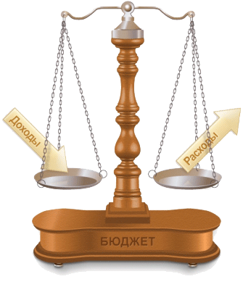
Основные параметры бюджета городского округа Евпатория на 2025 год и на плановый период 2026 и 2027 годов (тыс. руб.)
Наименование | план (тыс.руб)
 | 2025 год | 2026 год | 2027 год
Доходы | 4 724 158,9 | 4 144 188,2 | 4 292 977,5
в том числе: Налоговые и неналоговые доходы | 1 967 220,5 | 1 863 780,5 | 1 943 511,2
Безвозмездные поступления | 2 756 938,4 | 2 280 407,7 | 2 349 466,3
Расходы | 4 913 276,6 | 4 144 188,2 | 4 292 977,5
Дефицит (-)/Профицит (+) | - 189 117,7 | 0,0 | 0,0

Slide 23

ДОХОДЫ бюджета
Муниципального образования ГОРОДСКОй ОКРУГ евпатория РЕСПУБЛИКИ КРЫМ

Slide 24
Доходы бюджета муниципального образования городской округ Евпатория Республики Крым на 2025-2027 годы, млн. руб.

Slide 25
Налог на доходы физических лиц (с учетом дополнительного норматива), зачисляемый в бюджет городского округа Евпатория, на 2025-2027 годы (тыс. руб.)

Slide 26
Динамика поступления доходов от уплаты акцизов на нефтепродукты в бюджет городского округа Евпатория 2025-2027 годы (тыс. руб.)

Slide 27
Налог, взимаемый в связи с применением упрощенной системы налогообложения, зачисляемый в бюджет городского округа Евпатория, на 2025-2027 годы (тыс. руб.)
В соответствии с пунктом 3.3. статьи 58 Бюджетного кодекса Российской Федерации органы исполнительной власти субъекта Российской Федерации вправе установить дифференцированные нормативы отчислений в бюджеты муниципальных образований от налога, взимаемого в связи с применением упрощенной системы налогообложения, подлежащего зачислению в соответствии с настоящим Кодексом и законодательством о налогах и сборах в бюджет субъекта Российской Федерации. Размеры указанных дифференцированных нормативов отчислений устанавливаются законом субъекта Российской Федерации о бюджете субъекта Российской Федерации на очередной финансовый год и плановый период.

Slide 28
Единый сельскохозяйственный налог, зачисляемый в бюджет городского округа Евпатория, на 2025-2027 годы (тыс. руб.)
Налоговая ставка по единому сельскохозяйственному налогу для сельскохозяйственных товаропроизводителей установлена в размере 4,0 % в соответствии с Законом Республики Крым от 29.12.2014 № 60-ЗРК/2014 «Об установлении ставки единого сельскохозяйственного налога на территории Республики Крым» с изменениями.
В соответствии с п. 2 ст. 61.2 БК РФ налог, взимаемый в связи с применением патентной системы налогообложения, зачисляется в доходную часть бюджета города по нормативу 100,0 %.

Slide 29
Налог, взимаемый в связи с применением патентной системы налогообложения, зачисляемый в бюджет городского округа Евпатория, на 2025-2027 годы (тыс. руб.)
Прогнозный показатель поступления налога, уплачиваемого при применении патентной системы налогообложения, в 2025 - 2027 годах рассчитан с учетом :
действующего размера потенциально возможного к получению индивидуальным предпринимателем годового дохода по видам предпринимательской деятельности, в отношении которых применяется патентная система налогообложения, установленного Законом Республики Крым от 21.12.2020 № 129-ЗРК/2020 «О патентной системе налогообложения на территории Республики Крым», с изменениями и дополнениями;
динамики валового регионального продукта с учетом потерь, связанных с переходом налогоплательщиков на иные системы налогообложения, в том числе на уплату налога на профессиональный доход, установленного на территории Республики Крым Законом Республики Крым от 17.04.2020 № 67-ЗРК/2020 «О введении в действие специального налогового режима «Налог на профессиональный доход» в Республике Крым».
В соответствии с п. 2 ст. 61.2 БК РФ налог зачисляется в доходную часть бюджета города по нормативу 100,0 %.

Slide 30
Налог на имущество физических лиц, зачисляемый в бюджет городского округа Евпатория, на 2025-2027 годы (тыс. руб.)
Налог на имущество физических лиц введен на территории городского округа решением Евпаторийского городского совета Республики Крым от 15.11.2019 № 2-6/4 «О налоге на имущество физических лиц на территории муниципального образования городской округ Евпатория Республики Крым», с изменениями, внесенными решением ЕГС РК от 30.11.2022 № 2-60/6, с применением ставок налога и порядка определения налоговой базы по налогу исходя из кадастровой стоимости объектов налогообложения.
Налог является местным налогом, норматив зачисления в бюджет городского округа -100%.

Slide 31
Земельный налог, зачисляемый в бюджет городского округа Евпатория, на 2025-2027 годы (тыс. руб.)
Расчет земельного налога произведен исходя из:
- актуальной по состоянию на 01.10.2024 базе объектов налогообложения, с учетом п. 17 ст. 396 Налогового кодекса РФ;
- размера дифференцированных ставок земельного налога, установленных в процентах от кадастровой стоимости земельного участка, утвержденных решением Евпаторийского городского совета Республики Крым от 27.11.2020 № 2-24/4 «Об установлении земельного налога на территории муниципального образования городской округ Евпатория Республики Крым», с изменениями, внесенными решением ЕГС РК от 29.12.2022 № 2-64/4. Налог является местным налогом, норматив зачисления в бюджет городского округа - 100%.

Slide 32
Государственная пошлина, зачисляемая в бюджет городского округа Евпатория, на 2025-2027 годы (тыс. руб.)
32 095,0
В соответствии со статьей 61.2 Бюджетного кодекса Российской Федерации в бюджеты городских округов поступает государственная пошлина, подлежащая зачислению по месту государственной регистрации, совершения юридически значимых действий или выдачи документов:
по делам, рассматриваемым судами общей юрисдикции, мировыми судьями;
за выдачу разрешения на установку рекламной конструкции.
31 015,0

Slide 33
Доходы от использования муниципального имущества, находящегося в муниципальной собственности, зачисляемые в бюджет городского округа Евпатория Республики Крым, на 2025-2027 годы (тыс. руб.)

Slide 34

Доходы от платы за негативное воздействие на окружающую среду, зачисляемые в бюджет городского округа Евпатория, на 2025-2027 годы (тыс. руб.)
Плата за негативное воздействие на окружающую среду зачисляется в бюджет городского округа по нормативу 75,0 %,
в том числе:
- 60,0 % в соответствии со ст. 62
Бюджетного кодекса РФ;
- 15,0 % в соответствии со ст. 3.2. Закона Республики Крым от 17.07.2014 № 31-ЗРК «Об установлении нормативов отчислений в местные бюджеты от отдельных федеральных налогов и сборов, в том числе налогов, предусмотренных специальными налоговыми режимами, региональных налогов и неналоговых доходов, подлежащих зачислению в бюджет Республики Крым»

Slide 35

Доходы от продажи материальных и нематериальных активов бюджета города Евпатория Республики Крым на 2025-2027 годы
Доходы от продажи земельных участков, находящихся в собственности городских округов (тыс. руб.)
Доходы от реализации имущества, находящегося в собственности городских округов (тыс. руб.)

Slide 36
Штрафы, санкции, возмещение ущерба, зачисляемые в бюджет городского округа Евпатория, на 2025-2027 годы (тыс. руб.)
Прогнозные показатели поступления штрафов, санкций, возмещения ущерба основаны на предложениях главных администраторов доходов, с учетом нормативов зачисления, установленных статьей 46 Бюджетного кодекса РФ

Slide 37
Безвозмездные поступления на 2025 год и на плановый период 2026-2027 годов (тыс. руб.)

Slide 38

РАСХОДЫ БЮДЖЕТА
Муниципального образования
ГОРОДСКОй ОКРУГ евпатория РЕСПУБЛИКИ КРЫМ

Slide 39
Применение программно-целевого метода на 2025-2027 годы (17 муниципальных программ)

Slide 40
Расходы бюджета муниципального образования городской округ Евпатория Республики Крым на 2025-2027 годы, млн. руб.

Slide 41
Структура расходов бюджета муниципального образования городской округ Евпатории Республики Крым на 2025-2027 годы
Социальная сфера
Прочие
2025 год – 3 348,4 млн. руб.
2026 год – 3 057,2 млн. руб.
2027 год – 3 134,0 млн. руб.
2025 год – 319,9 млн. руб.
2026 год – 349,4 млн. руб.
2027 год – 393,3 млн. руб.
Отрасли:
образование;
молодёжная политика и оздоровление детей;
культура;
социальная политика;
- физическая культура и спорт;
- средства массовой информации
Расходы на содержание органов местного самоуправления, другие расходы в сфере местного самоуправления, расходы в сфере национальной безопасности, резервный фонд, условно утверждённые расходы
Производственная сфера
2025 год – 1 245,0 млн. руб.
2026 год – 737,6 млн. руб.
2027 год – 765,7 млн. руб.
Отрасли:
национальная экономика;
жилищно-коммунальное хозяйство

